Slide 1

Classificazione con reti neurali quanto-classiche
Università degli Studi di Milano-Bicocca
Facoltà di scienze matematiche, fisiche e naturali
Laurea Triennale in Fisica
Relatore: Dr. Andrea Giachero
Correlatori: Prof. Alberto Leporati
Prof. Claudio Ferretti
Candidato: Gaia Stella Bolognini
Matricola: 838719
21 Luglio 2021

Slide 2
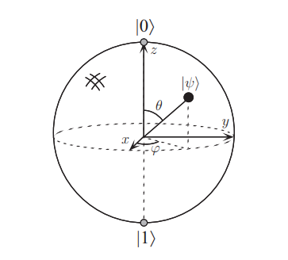
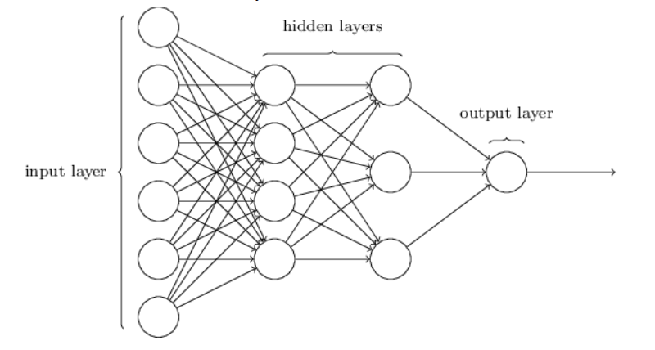
Quantum Computing
Machine Learning
Migliorare la prestazione di una macchina agendo su dati in ingresso con modelli matematici e statistici.
Le reti neurali e il Deep Learning.
Il riconoscimento di immagini.
L’algoritmo di backpropagation e di gradient descent per ottimizzare i parametri.
Utilizzo delle proprietà quantistiche della materia per effettuare calcoli e computazione.
Dati: Qubits Sovrapposizione
Operazioni: Quantum Gates Entanglement
Risultati: Misurazioni.
Quantum Machine Learning

Slide 3
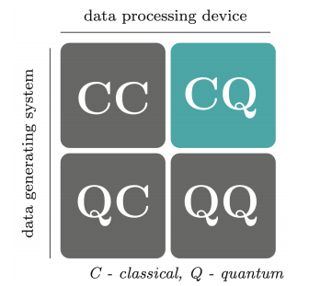
Il Quantum Machine Learning e le reti neurali ibride
Risoluzione di alcuni passaggi di algoritmi di ML classico attraverso la computazione quantistica.
Circuiti quantistici parametrizzati soggetti a processi di ottimizzazione agendo sui dati per operazioni di classificazione.
Utilizzo di dati classici e computer quantistici: problemi di caricamento
dei dati, lettura dei risultati e dimensioni limitate dei circuiti.
Benefici stimati:
Ridurre tempo di computazione.
Migliorare la capacità di apprendimento della macchina.
Migliorare l’efficienza di apprendimento, minor numero di dati in ingresso.
Pytorch e Qiskit: librerie di Python per esecuzione di programmi per ML e per Quantum Computing.
IBM Quantum Experience: piattaforma online per utilizzo dei simulatori e dei backend quantistici forniti da IBM.

Slide 4
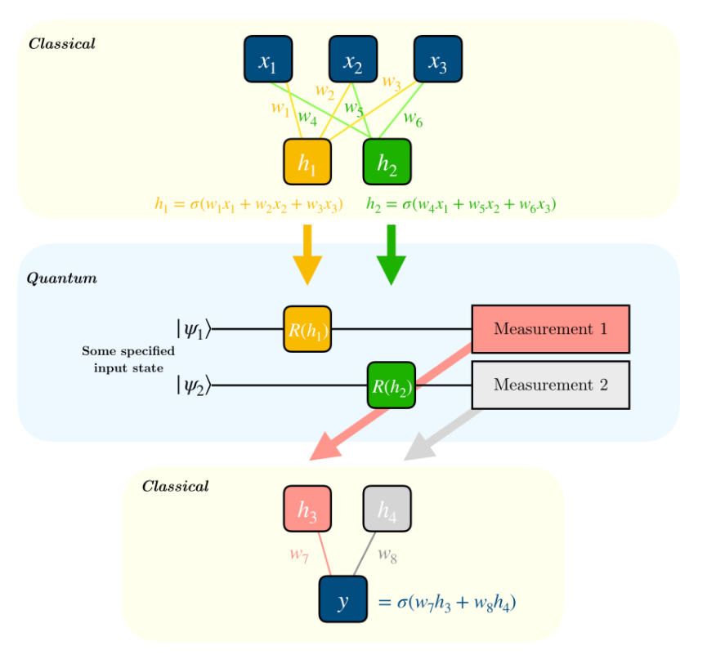
Layer quantistica
Circuito quantistico parametrizzato, dove i parametri sono angoli di rotazione per gate quantistici, inserito come layer della rete neurale.
Estensione funzioni forward e backward di Pytorch:
PARAMETER SHIFT RULE
Creazione layer quantistica, estendendo il modulo nn.Module di Pytorch
Input: risultati della layer classica precedente.
Output: misurazione statistica degli stati del circuito, valore di aspettazione o frequenza possibili combinazioni stato quantistico.
Risultato della rete neurale (confronto con i risultati attesi) oppure inserimento di un’ulteriore layer classica per ridimensionamento.

Slide 5
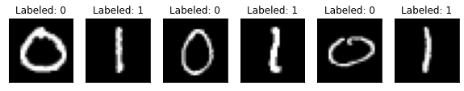
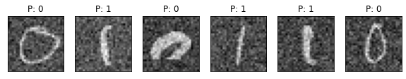
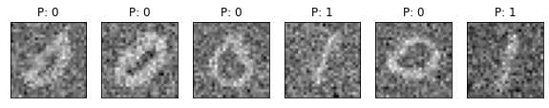
I dati MNIST e il rumore gaussiano
Riconoscimento di cifre scritte a mano, digit, binarie codificati in tensori.
Distinzione tra il set di training data e di validation data overfitting.
Aggiunta di rumore gaussiano:
tensor + mean + torch.randn(tensor.size )*std
Condotti diversi esperimenti:
Training data e validation data non rumorosi.
Training data «puliti» e validation data rumorosi
al crescere della deviazione standard per
testare il modello ottenuto.
Training data rumorosi per rafforzare il modello.
Dati MNIST con rumore gaussiano per deviazioni
standard pari a 0, 0.2 e 0.6

Slide 6
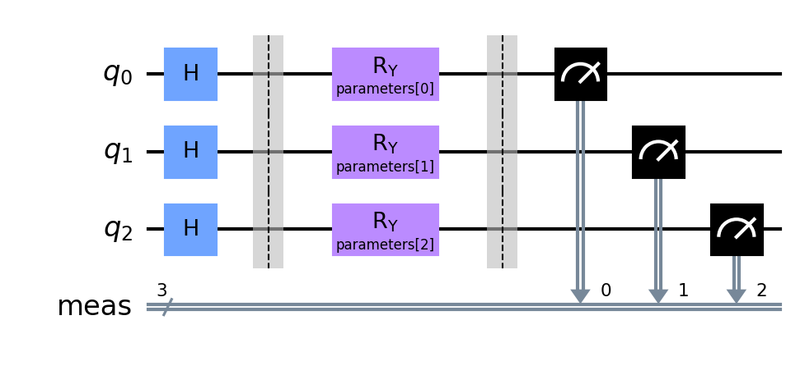
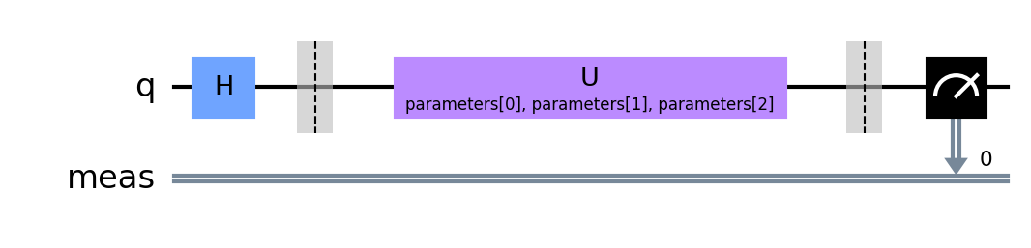
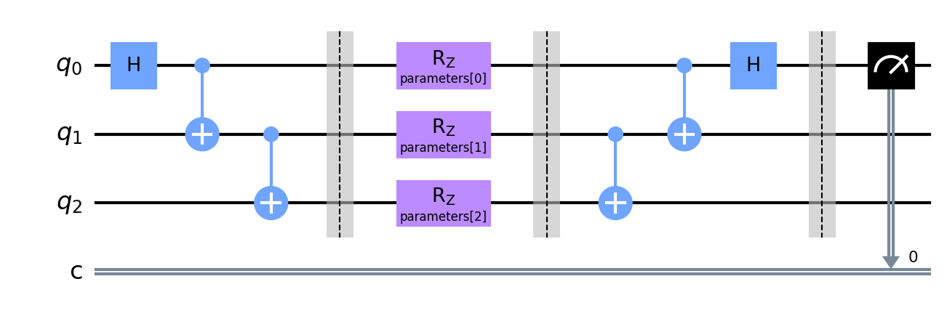
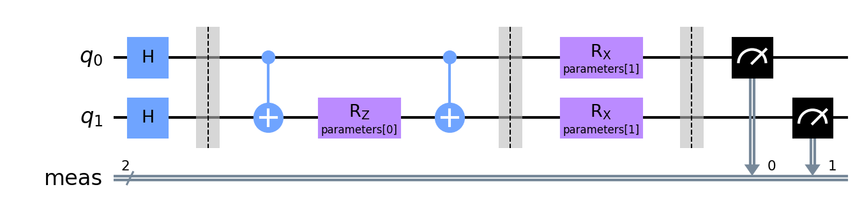
Circuiti implementati
Circuito con gate U3, rotazione in 3D.
Un solo qubit, valore di aspettazione misura come output.
Circuito a più qubit, con rotazione Ry per ogni qubit.
Tanti parametri quanti qubit. Aggiunta layer classica finale.
Circuito con stati correlati, entanglement.
Ogni qubit sottoposto a rotazione Rz indipendente.
Circuito ispirato al QAOA, algoritmo di ottimizzazione ibrido.
Due parametri: Rz tra i due CNOT gates e Rx per i qubit.

Slide 7
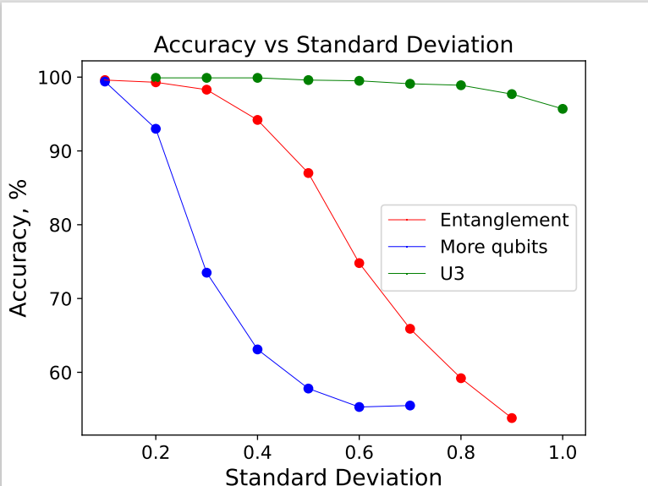
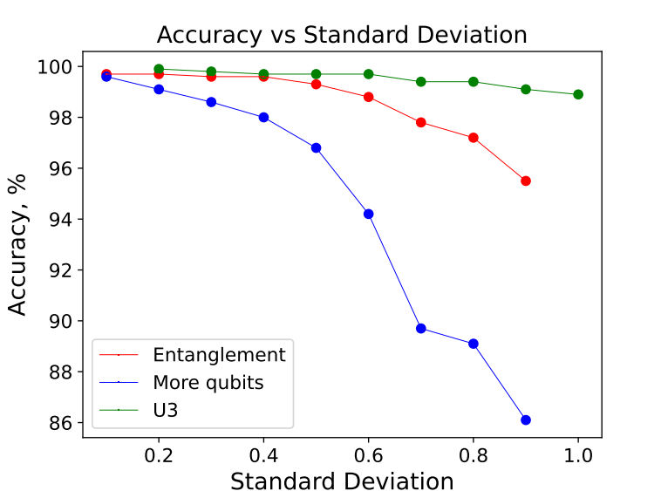
Accuratezza dei risultati
Confronto tra le previsioni del modello e i risultati attesi per la classe di appartenenza del set di validation data.
 | U3 | Più Qubit | Entanglement | QAOA
Simulatore | 99.9% | 99.7% | 99.8% | 99.4%
Computer | 99.9% | 99.6% | 99.7% | 98.9%
Accuratezza per dati rumorosi con dati di apprendimento puliti.
Rafforzato il modello con dati di apprendimento rumorosi.
Circuito U3 potrebbe essere inserito in una struttura più complicata soggetta a divere sorgenti di errore.

Slide 8
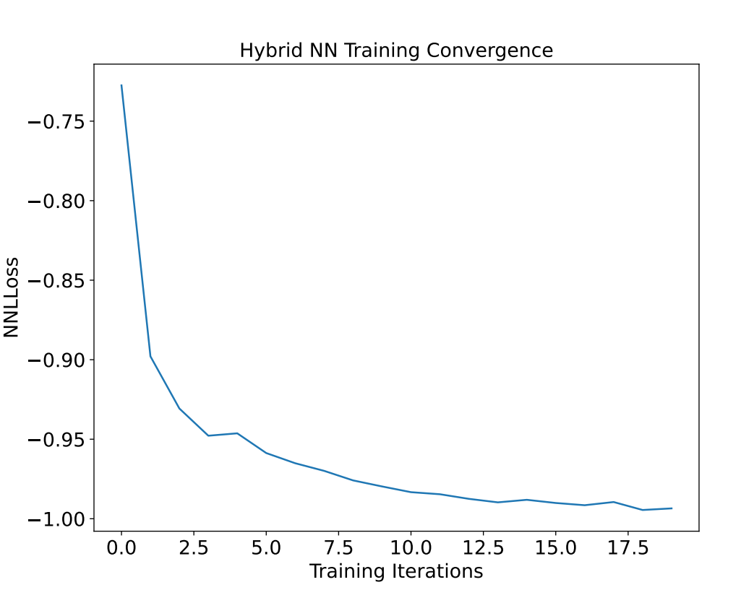
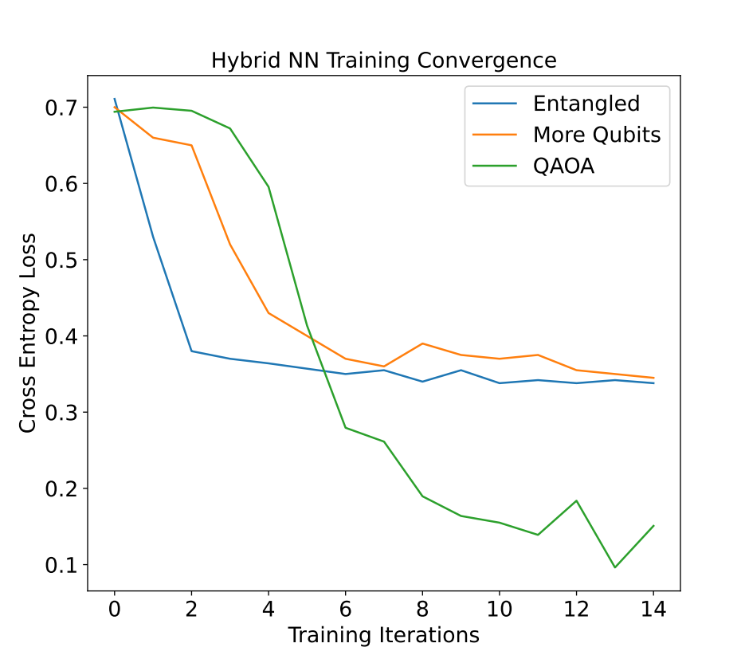
Convergenza della loss function
Loss function: stima numerica della differenza tra il risultato ottenuto dal modello e il risultato atteso.
Si riporta l’andamento della loss function al variare dell’aggiornamento dei parametri (epoche).
U3 sembra il più promettente per risultati ottenuti.
QAOA arriva a una condizione quasi-stabile dopo un numero maggiore di epoche ma a valori di loss function minori.
Importanza del Learning Rate.
U3
Confronto con rete neurale puramente classica:
Tempo: non sono stati effettuati confronti (collegamento in cloud).
Accuratezza: compito eseguito molto bene anche da rete neurale classica.

Slide 9
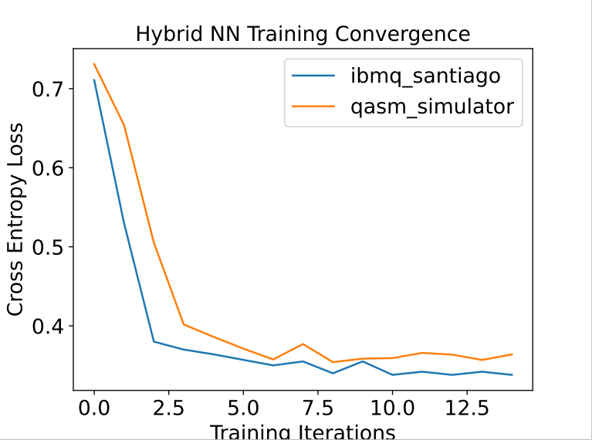
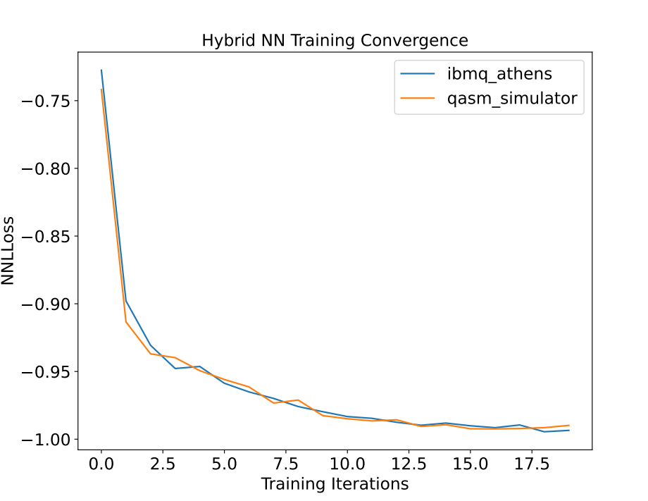
Simulatore vs Computer quantistico
Non sono state riscontrate differenze sostanziali tra il simulatore quantistico e il backend reale, né per l’accuratezza né per la convergenza della loss function.
Entanglement
Sono state evidenziate delle differenze tra i backend quantistici utilizzati per gli esperimenti che coinvolgevano l’entanglement.
Dipendenza dal Quantum Volume: stima della performance di un computer quantistico in generale.
Devices a basso quantum volume non permettevano di avere una decrescita efficace della loss function o una buona accuratezza.
ibmq_santiago e ibmq_athens (N_q = 5, QV = 32 ).
U3

Slide 10
Conclusioni e possibili implementazioni
Non è stato verificato se l’aggiunta della layer quantistica possa portare a dei vantaggi.
Buon punto di partenza per possibili implementazioni future,
per problemi non risolvibili efficacemente nel caso classico.
Possibili sviluppi del modello:
Estendere il riconoscimento a diversi dati: digit 0-9, applicazioni in High Energy Physics.
Implementazione di algoritmi più specifici, processi di ottimizzazione già consolidati in Quantum Computing.
Miglior confronto classico-ibrido: semplificazione del modello e confronto dei risultati per modelli con lo stesso numero di parametri.

Slide 11
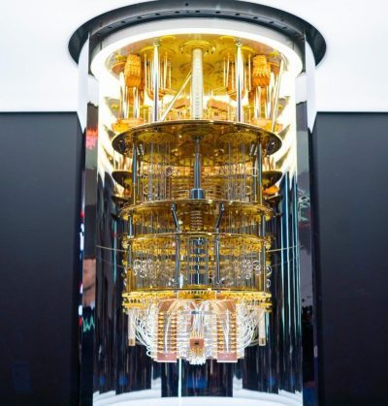
Grazie per l’attenzione!

Slide 12
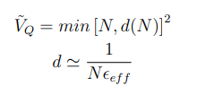

Il Quantum Volume
Parametro che definisce la performance generale di un device quantistico, considerando:
Numero di qubit
Connettività tra i qubit
Rate di errori e decoerenza
Numero di operazioni che possono essere eseguite parallelamente
Confrontare diversi devices
Può il computer risolvere l’algoritmo?
N = numero di qubit
d = circuit depth

